Slide 1
EUROPA.-LA VUELTA AL MUNDO EN 885 JARDINES.-Royal Botanic Garden Edinburgh
Selección de textos y fotografias por
JOSE ELIAS BONELLS

Slide 2
Royal Botanic Garden Edinburgh
El Royal Botanic Garden Edinburgh (RBGE) es un centro científico para el estudio de las plantas, su diversidad y conservación, así como una atracción turística popular. Originalmente fundada en 1670 como un jardín físico para cultivar plantas medicinales, hoy en día ocupa cuatro sitios en Escocia - Edimburgo , Dawyck , Logan y Benmore , cada una con su colección propia especializada.
La colección de la RBGE se compone de más de 15.000 especies de plantas vivas, 41,00 (accesiones), mientras que el herbario contiene más de 3 millones de especímenes preservados.

Slide 3
El Real Jardín Botánico de Edimburgo es un ejecutivo no departamental organismo público del Gobierno de Escocia . Edimburgo es el jardín principal y la sede de la entidad pública, que está dirigida por el director ejecutivo de Stephen Blackmore .
El jardín botánico fue fundado en 1670 en el astillero de Santa Ana, cerca de Palacio de Holyrood , por el Dr. Robert Sibbald y el Dr. Andrew Balfour.
Es el segundo jardín botánico más antiguo de Gran Bretaña después de Oxford . En 1763, las colecciones del jardín, se alejó de la contaminación de la ciudad a un sitio en el camino de Leith , y el jardín se trasladó a su actual localización en Inverleith en 1820.

Slide 4
La Casa de las Palmeras ( Palm House ) , que sigue siendo el más alto en Gran Bretaña el día de hoy, fue construida en 1858.
El jardín botánico de Benmore se convirtió en el primer jardín Regional de la RBGE en 1929.
Fue seguido por los jardines de Logan y Dawyck en 1969 y 1978.
El botanico de Edimburgo es de enorme importancia en una red mundial de instituciones que buscan asegurar que la biodiversidad no se reduzca aún más.
Ubicado a una milla del centro de la ciudad cubre 70 hectáreas. El RBGE participa activamente en, y coordina numerosas in situ y conservación ex situ de proyectos tanto en el Reino Unido e internacionales.

Slide 5
Los tres principales temas transversales del trabajo científico en el RBGE son: Scottish biodiversidad , plantas y el Cambio Climático y Conservación .
Además de las actividades científicas del RBGE de la huerta sigue siendo un destino popular para los turistas y lugareños.
Localmente conocido como "La Botánica", el jardín es un lugar popular para ir a dar un paseo, sobre todo en las familias jóvenes.
La entrada al jardín botánico es gratuito, aunque una carga pequeña entrada existe para los invernaderos.

Slide 6
Durante el año el jardín acoge numerosos eventos, incluyendo presentaciones en vivo, visitas guiadas y exposiciones.
El RBGE es también un importante centro para la educación, ofreciendo cursos que se imparten en todos los niveles. Cerca de 36.000 plantas se cultivan en la Botánica en Edimburgo o sus tres jardines más pequeños satélites (conocidos como Jardines Regional) ubicadas en otras partes de Escocia.
Esto representa cerca de 15.000 especies diferentes de todo el mundo, o aproximadamente 5% de todas las especies de plantas conocidas.

Slide 7
Algunas colecciones notables en el Jardín Botánico de Edimburgo, se incluyen:
Las plantas alpinas
La Colina china
Jardin de Criptógamas
Los invernaderos
Palmhouse
Palms templados
Tropical Palms Las orquídeas y cícadas
Helechos y Fósiles
Las plantas y las personas (incluyendo el gigante lirio de agua del estanque)

Slide 8
  Montano tropical de la casa (incluyendo las plantas carnívoras )
  Casa Tropical Húmeda
Las paredes de turba
El Queen Mother' jardín conmemorativo.
El jardin de rocalla
Jardin Escocia Heath Jardín
Woodland Garden
El herbario del RBGE se considera una colección botánica líder en el mundo, con más de 3 millones de ejemplares.
Antes de la formación del Herbario, las colecciones de plantas eran de propiedad privada de la Regius Keeper.

Slide 9
El Herbario en su forma actual vino con la fusión de las colecciones de la Universidad de Edimburgo y de la Sociedad Botánica de Edimburgo , en 1839-40
Herbario RBGE se mudó a su actual emplazamiento en 1964.
Con los años, un gran número de colecciones se han añadido, que pertenece a los individuos como RK Greville y John Hutton Balfour, y de las instituciones como las Universidades de Glasgow , St. Andrews y el casco
La colección de arte más importante es el de George Walker Arnott, que entró con la Universidad de Glasgow herbario extranjero depositados en calidad de préstamo permanente en 1965.

Slide 10
Esta colección contiene muestras de los más importantes coleccionistas de mediados del siglo XIX, especialmente de la India, América del Norte y del Sur y África del Sur, incluido el material tipo de especies descritas por 'Hooker y Arnott'.
Desde principios del siglo XX, las colecciones han sido realizadas por los miembros del personal.
La Biblioteca del RBGE es la colección de referencia nacional de Escocia por los recursos especializados de botánica y horticultura.
Alberga alrededor de 70.000 libros y 150.000 publicaciones periódicas de la biblioteca de investigación es uno de los más grandes del país.
Se ha creado para apoyar a los campos temáticos específicos investigados y enseñados en RBGE -
El personal del jardín y los estudiantes son sus principales usuarios, junto con los investigadores visitantes.
Sin embargo, como una colección de referencia nacional, la biblioteca también está abierta a los miembros del público, ya sea en persona o por teléfono o e-mail.

Slide 11
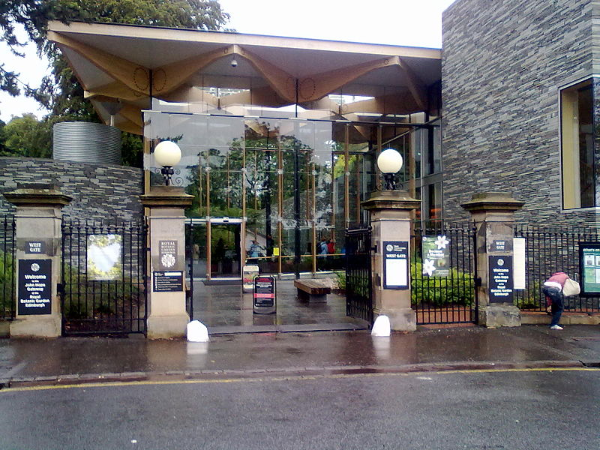
Notes:
West Gate

Slide 12
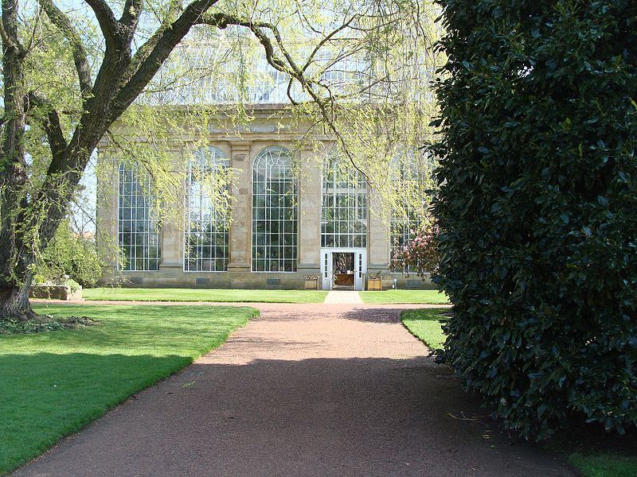
Notes:
Entrada a la Palm House

Slide 13
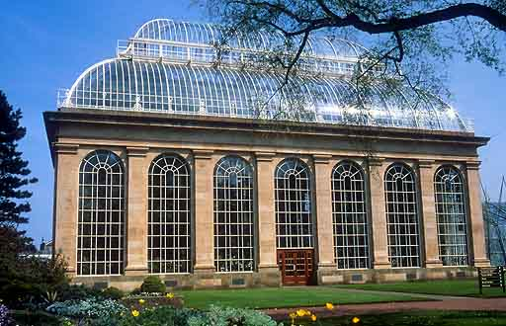
Notes:
Palm House

Slide 14
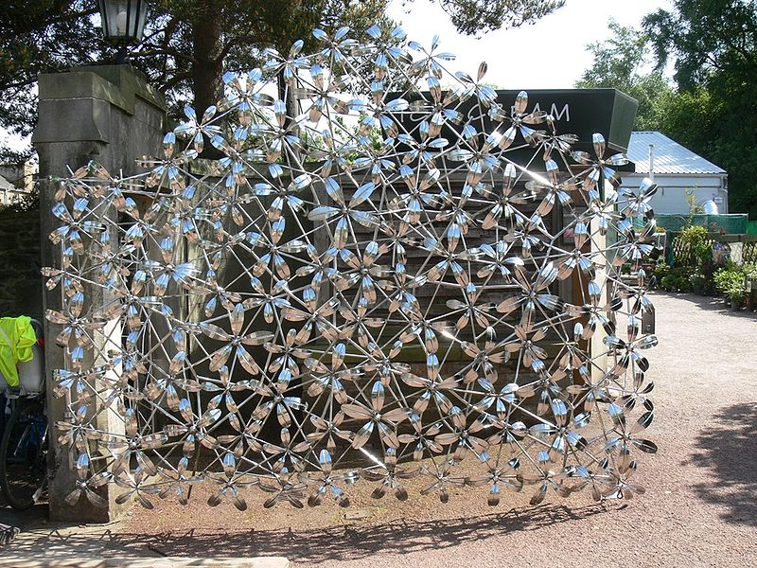
Notes:
East Gate

Slide 15
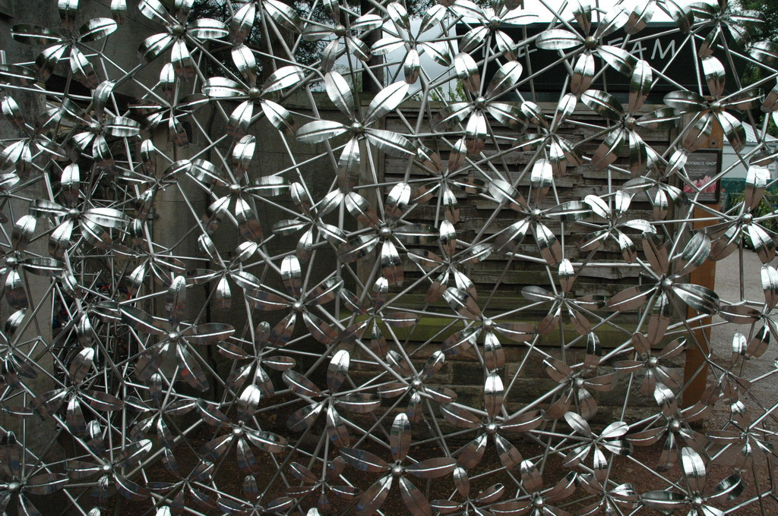
Notes:
East Gate

Slide 16
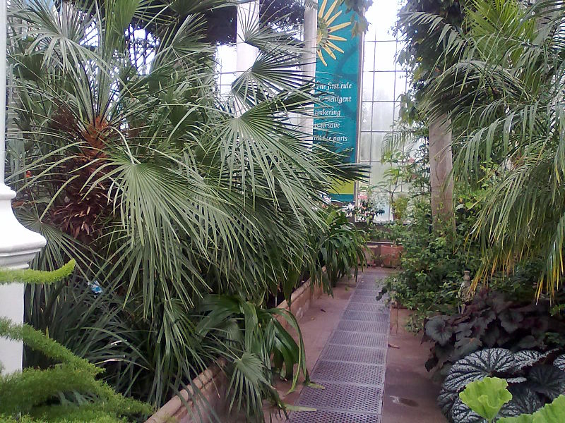
Notes:
Interior de Palm House

Slide 17
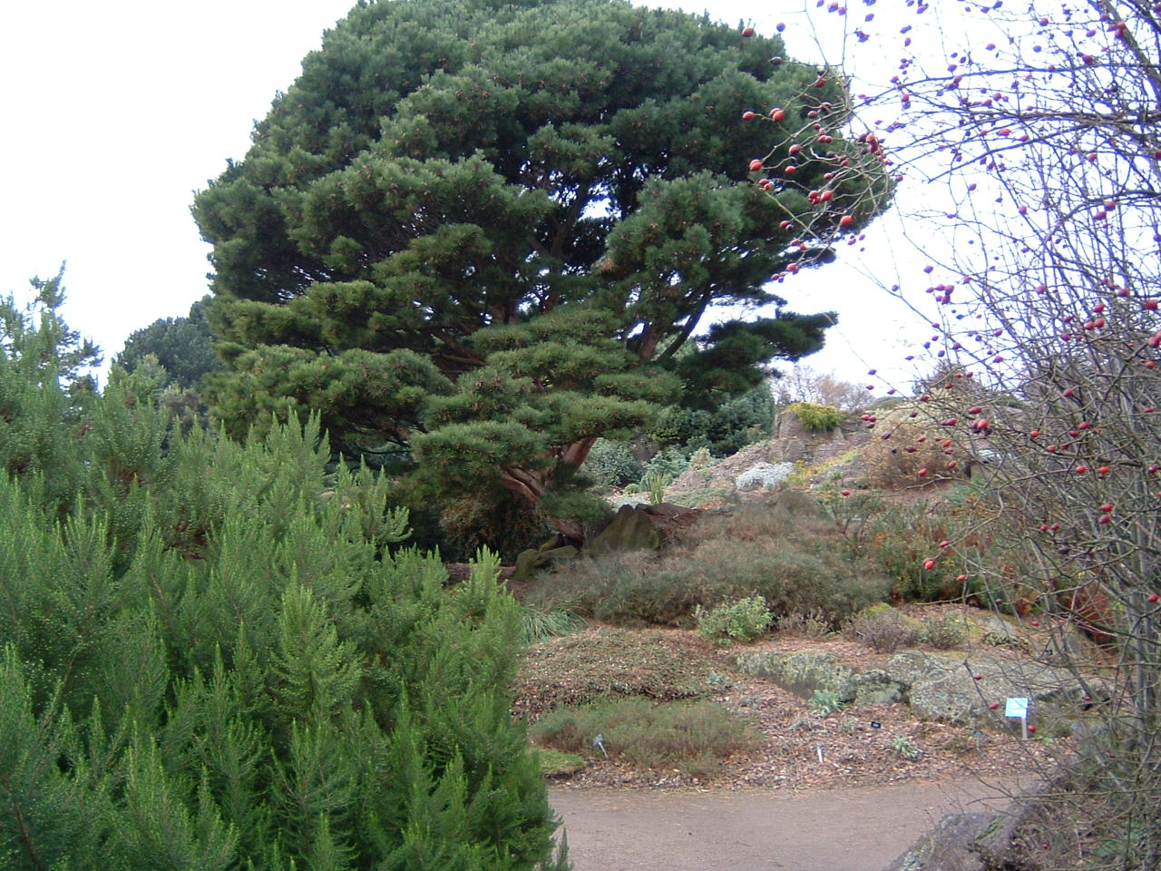

Slide 18
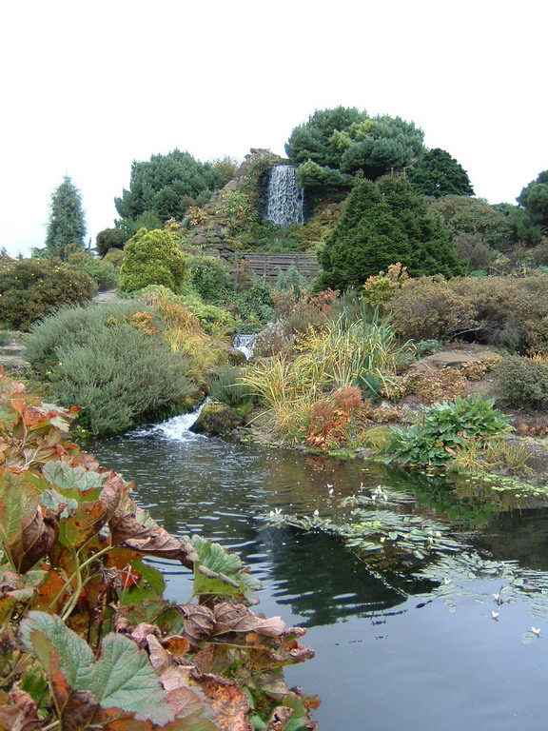
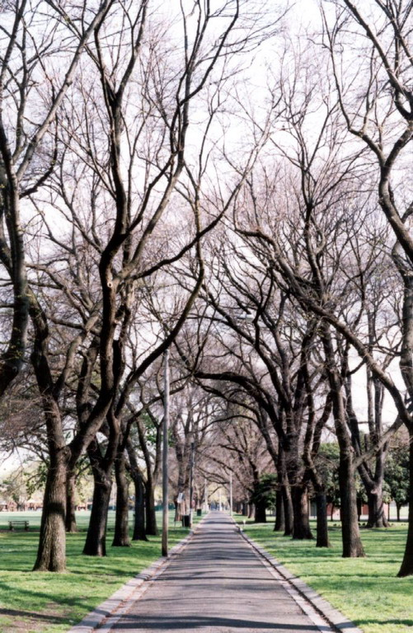

Slide 19
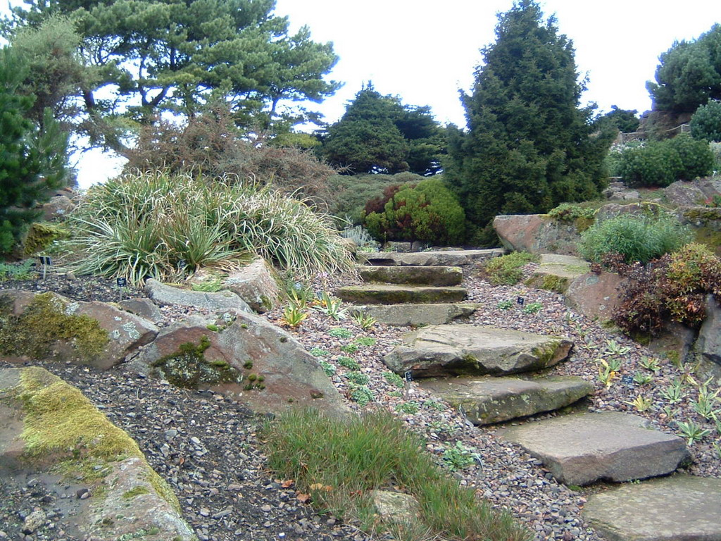

Slide 20
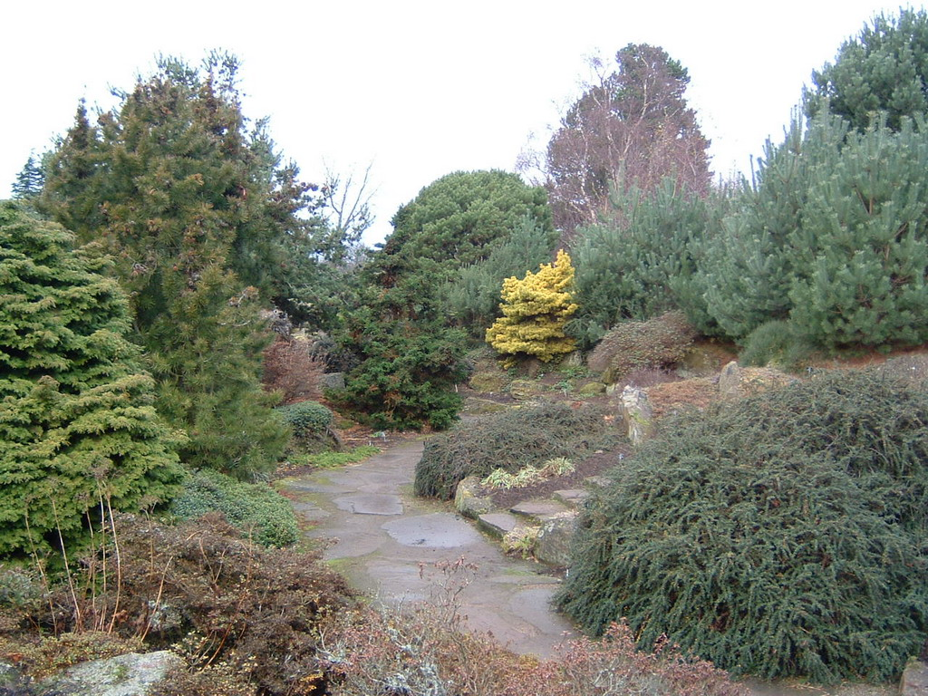

Slide 21
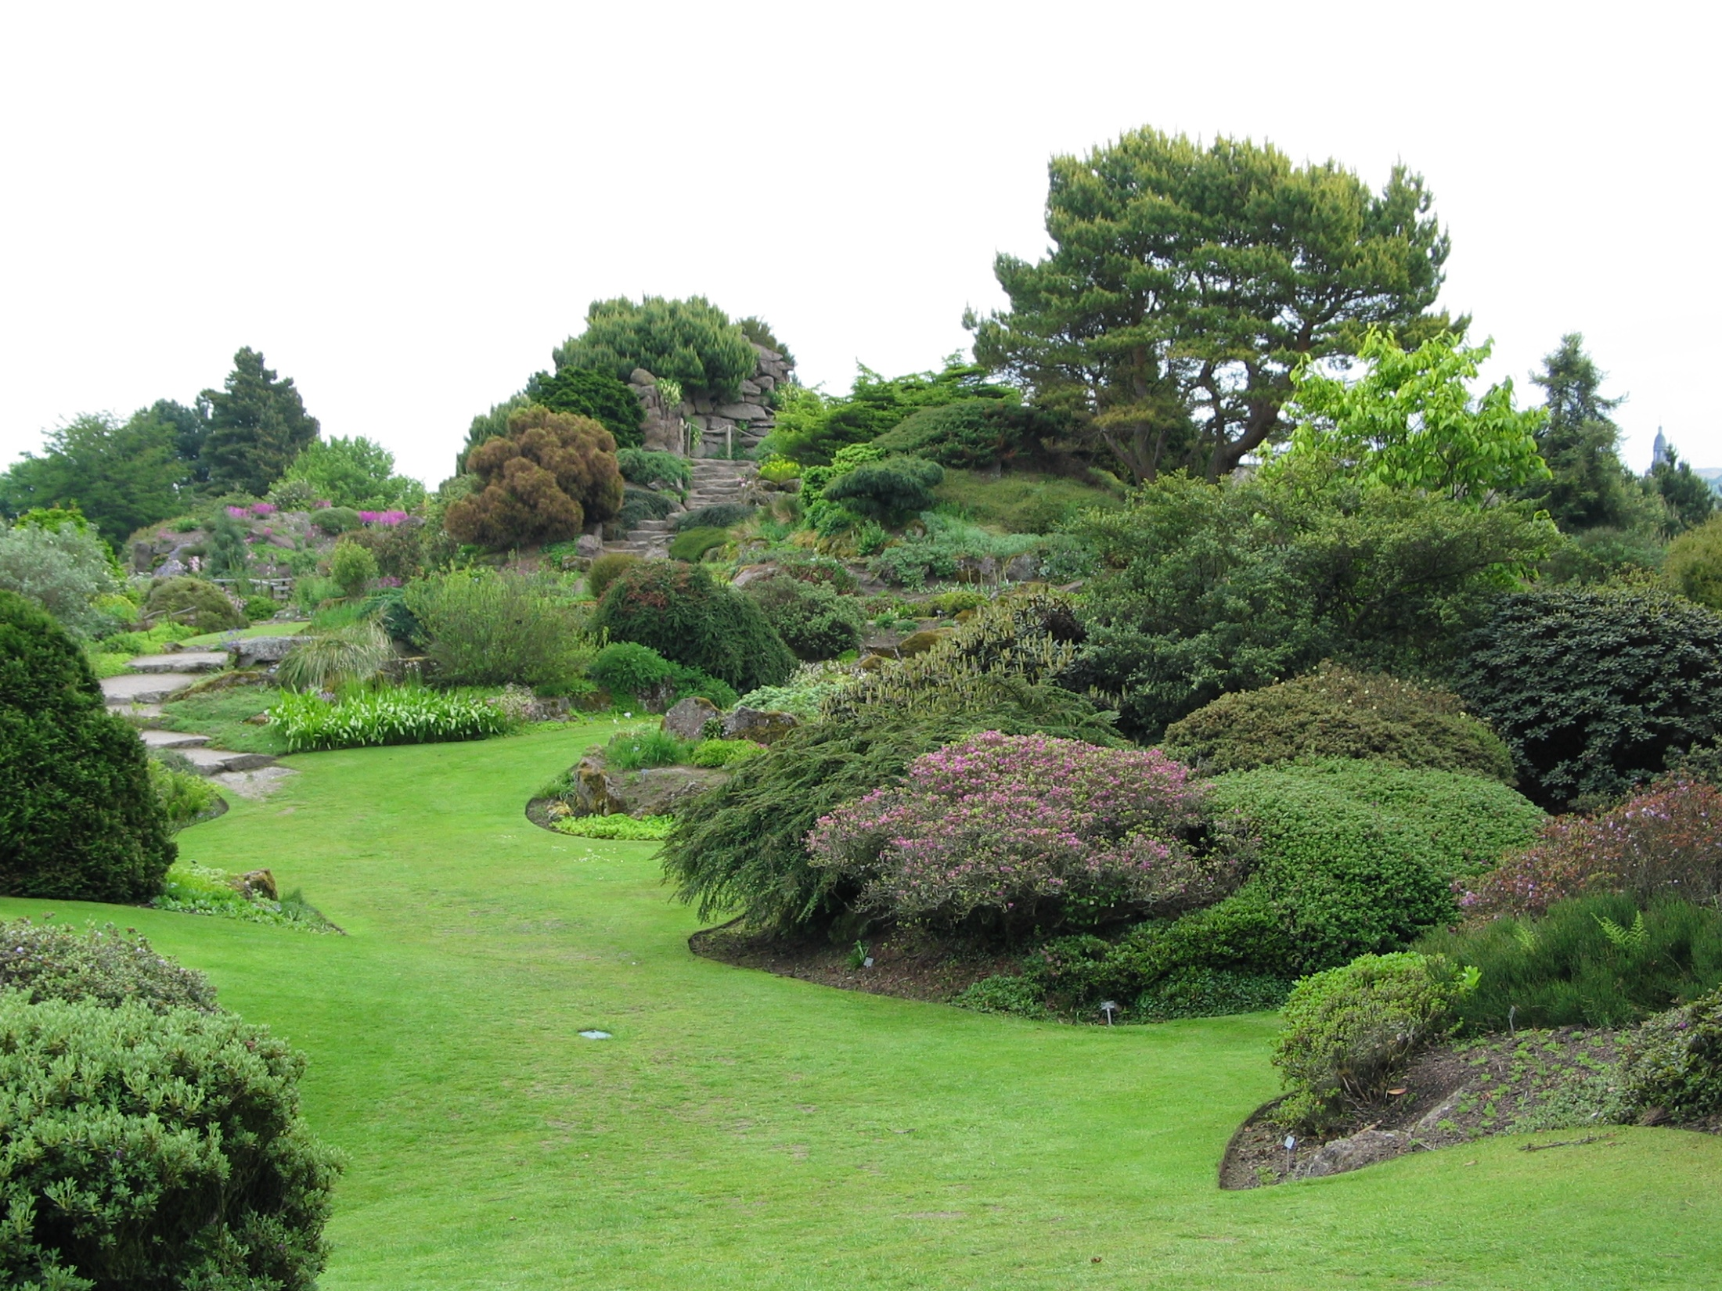

Slide 22
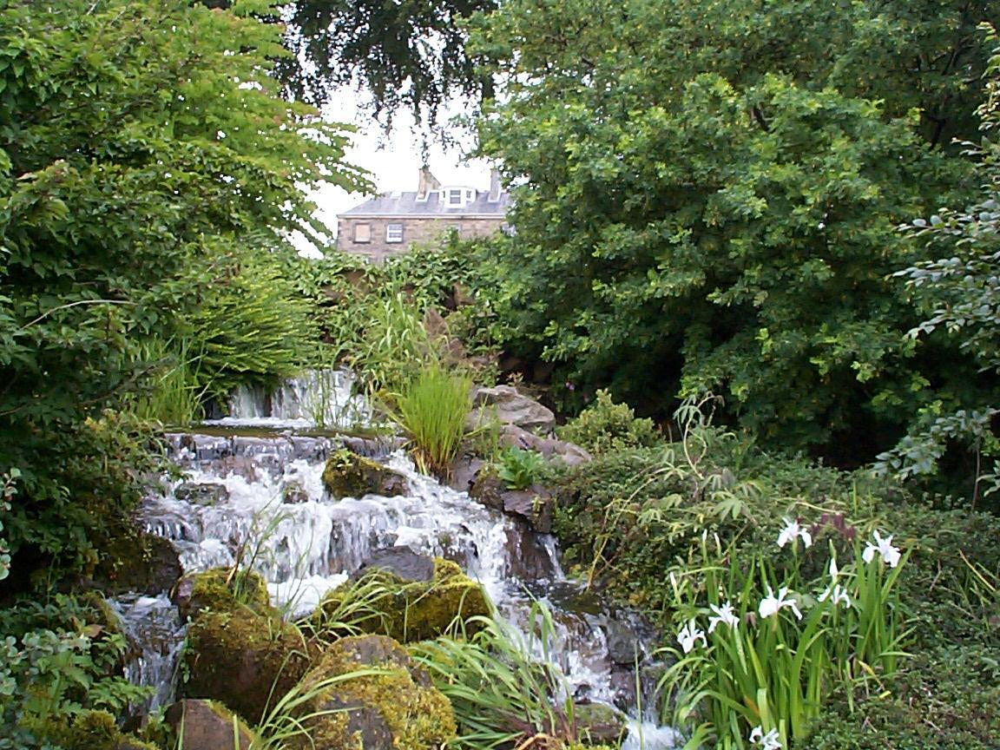

Slide 23
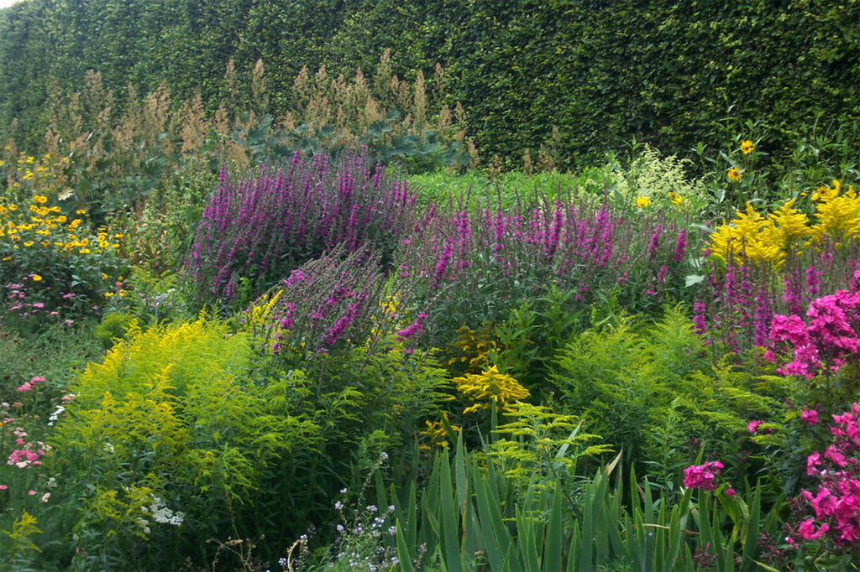

Slide 24
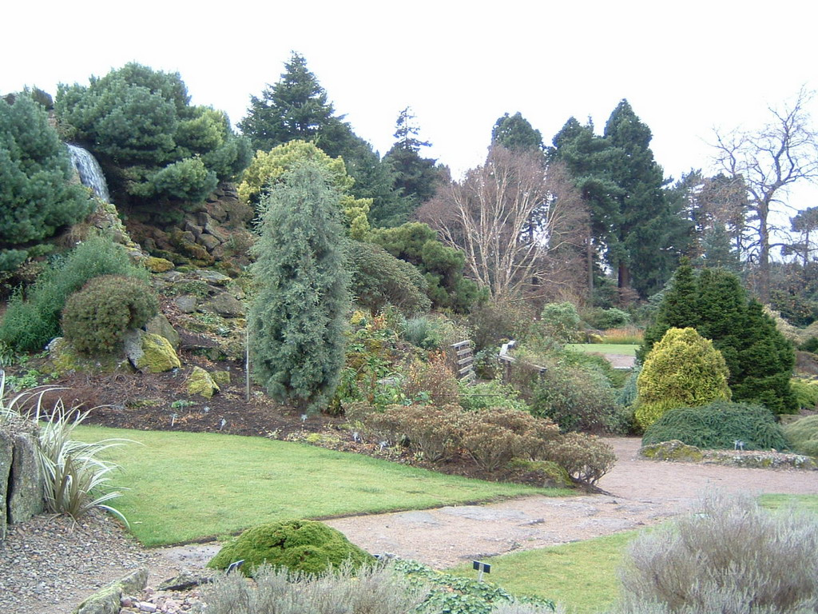

Slide 25
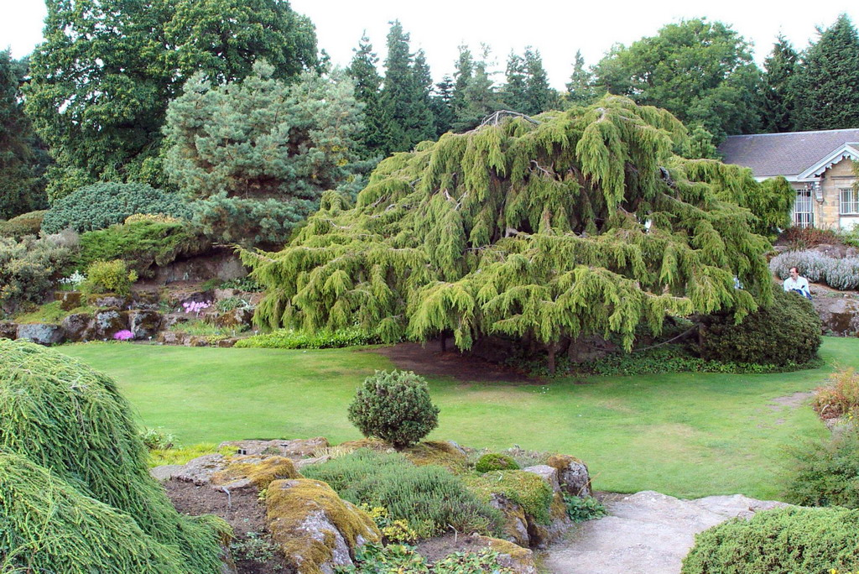

Slide 26
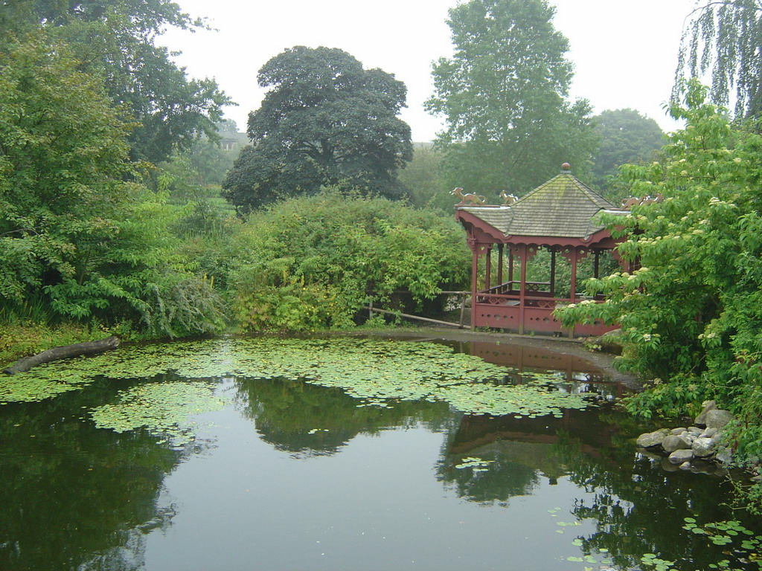

Slide 27
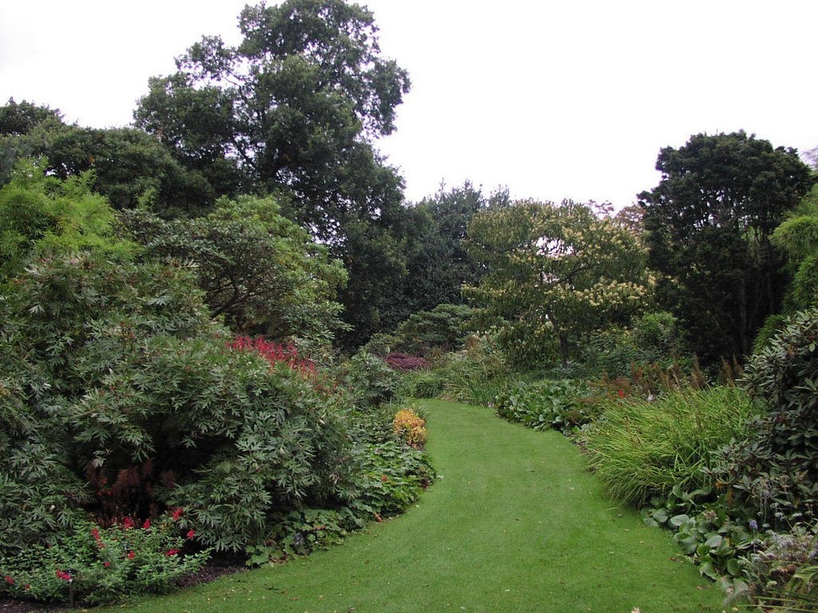

Slide 28
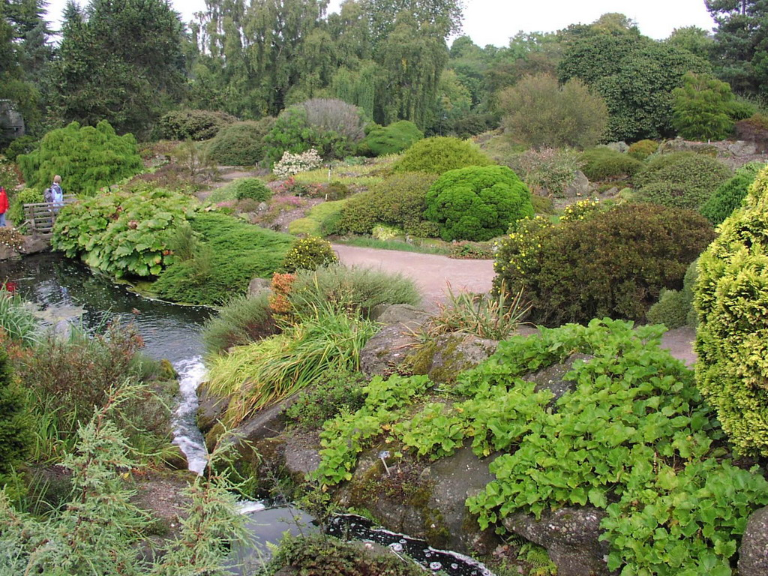

Slide 29
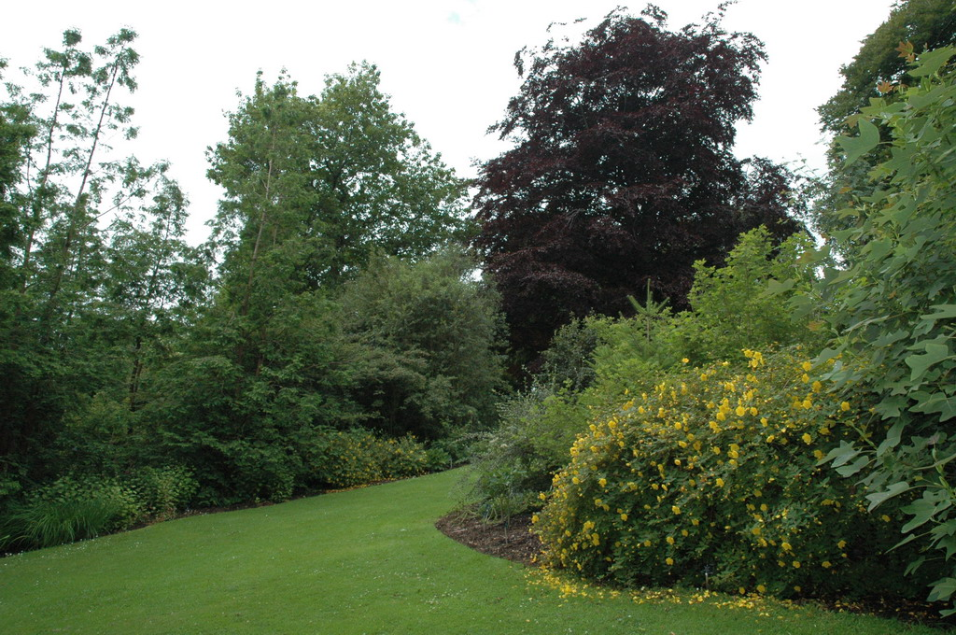

Slide 30
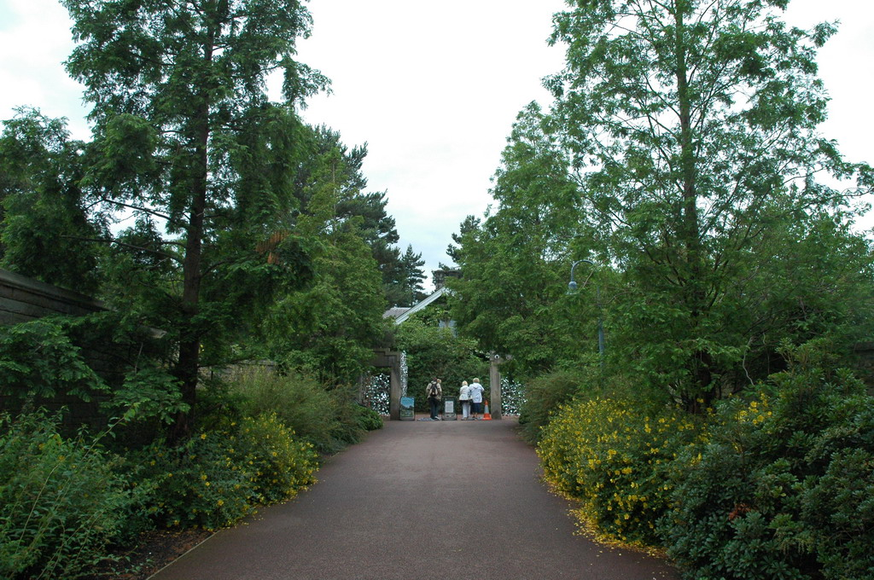

Slide 31
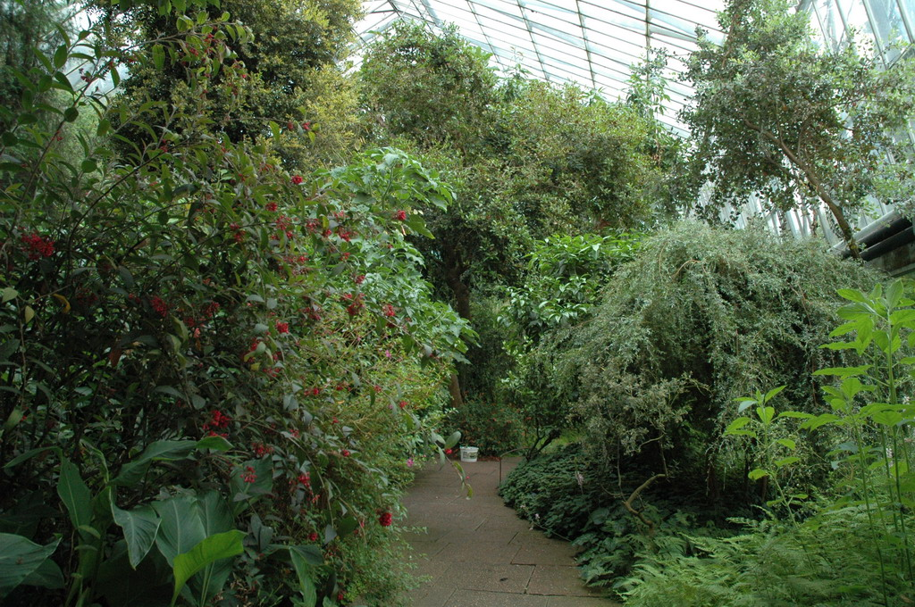
Notes:
Mediteranean Conservatory

Slide 32
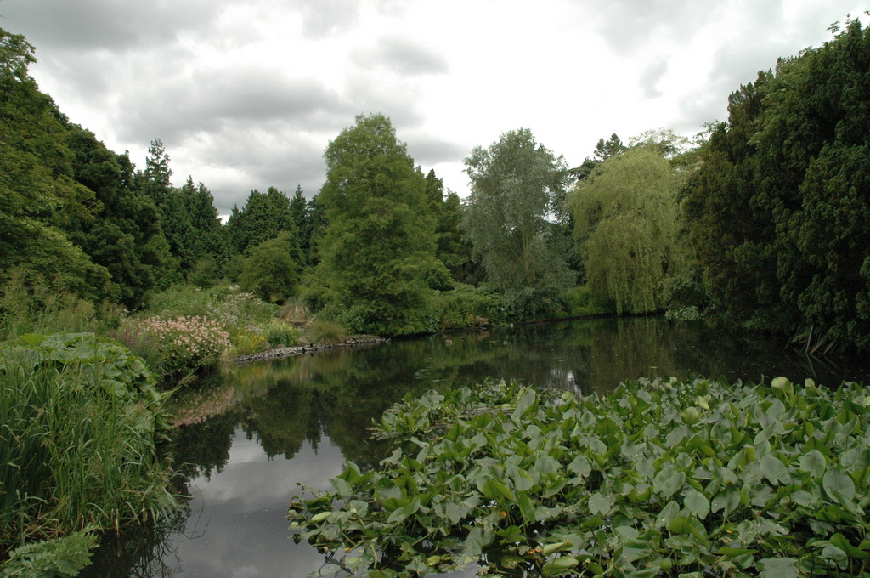

Slide 33
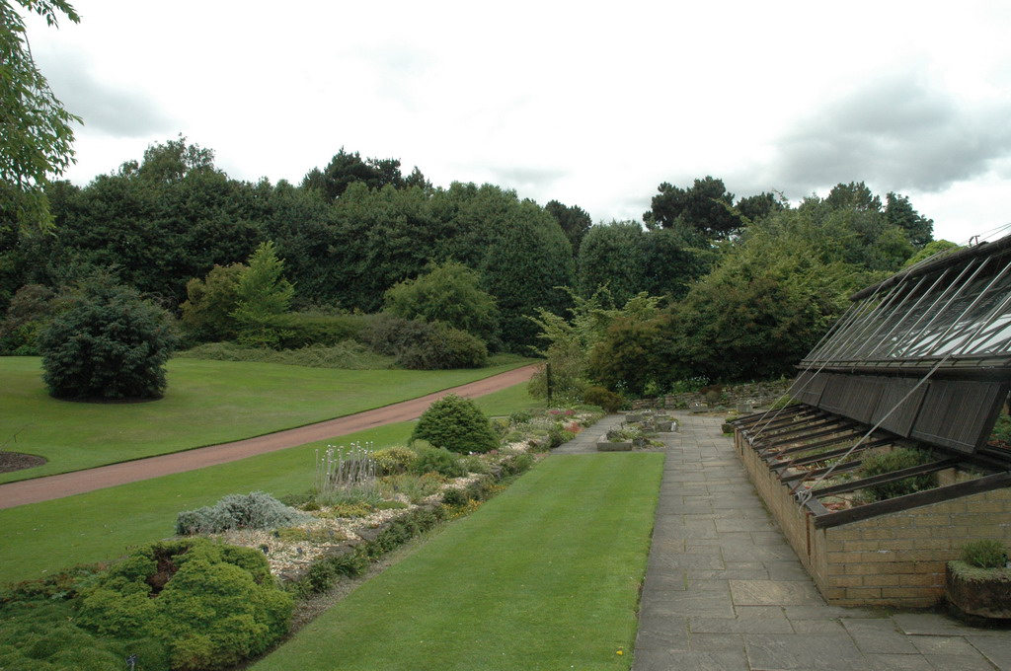

Slide 34
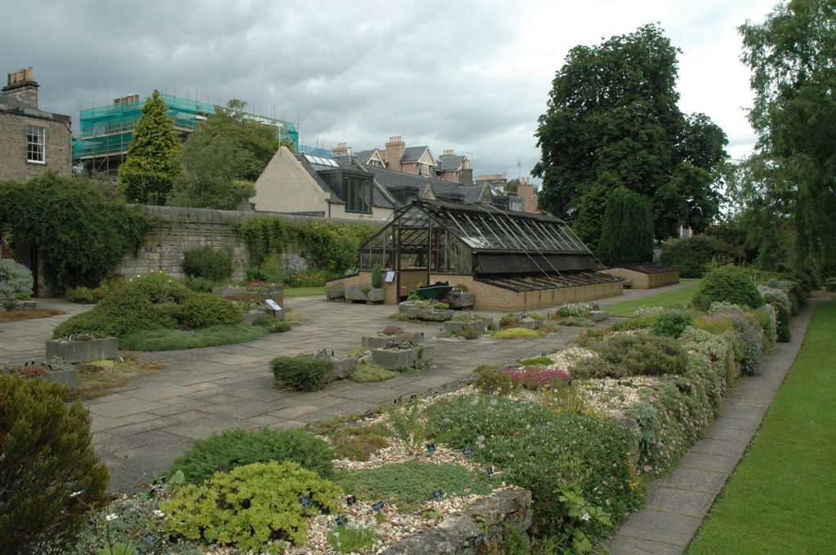
Notes:
Plantas alpinas

Slide 35
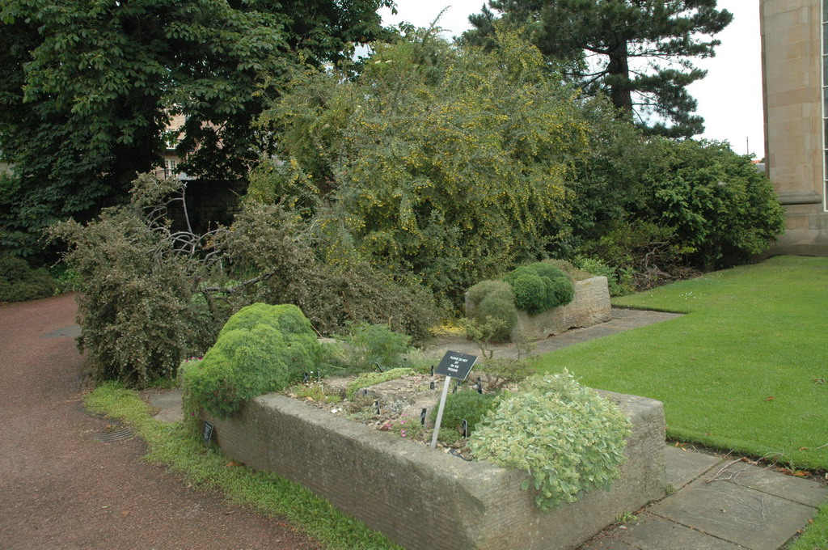
Notes:
Plantas alpinas

Slide 36
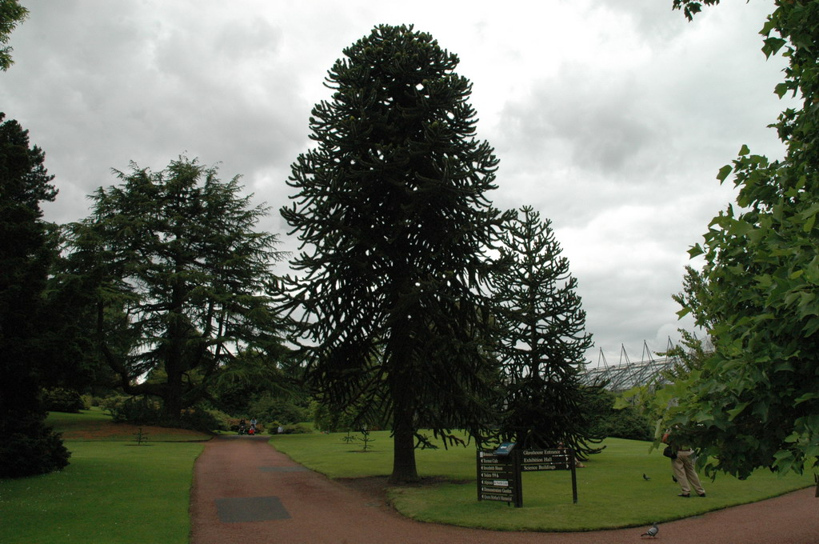
Notes:
Araucaria araucana

Slide 37
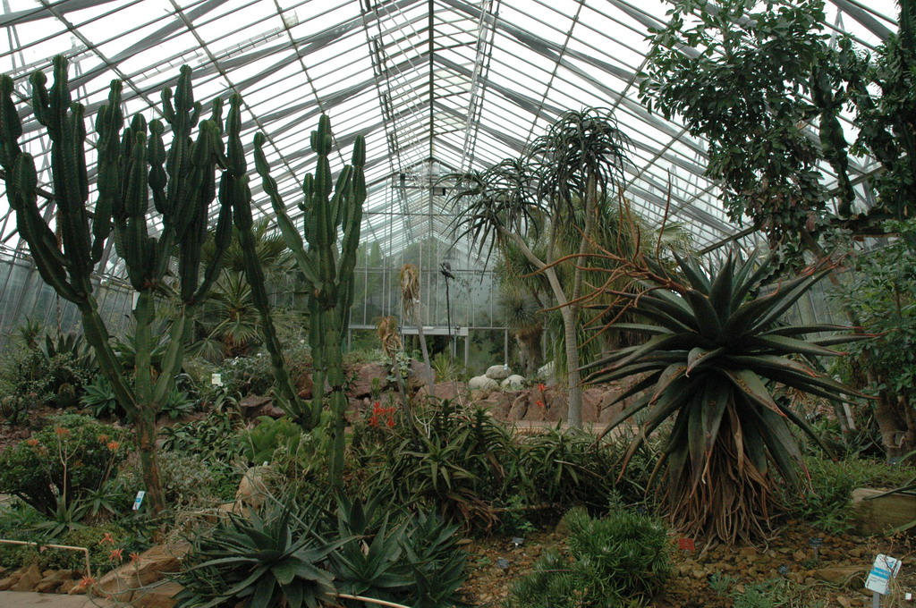
Notes:
Conservatory.-Arid areas

Slide 38
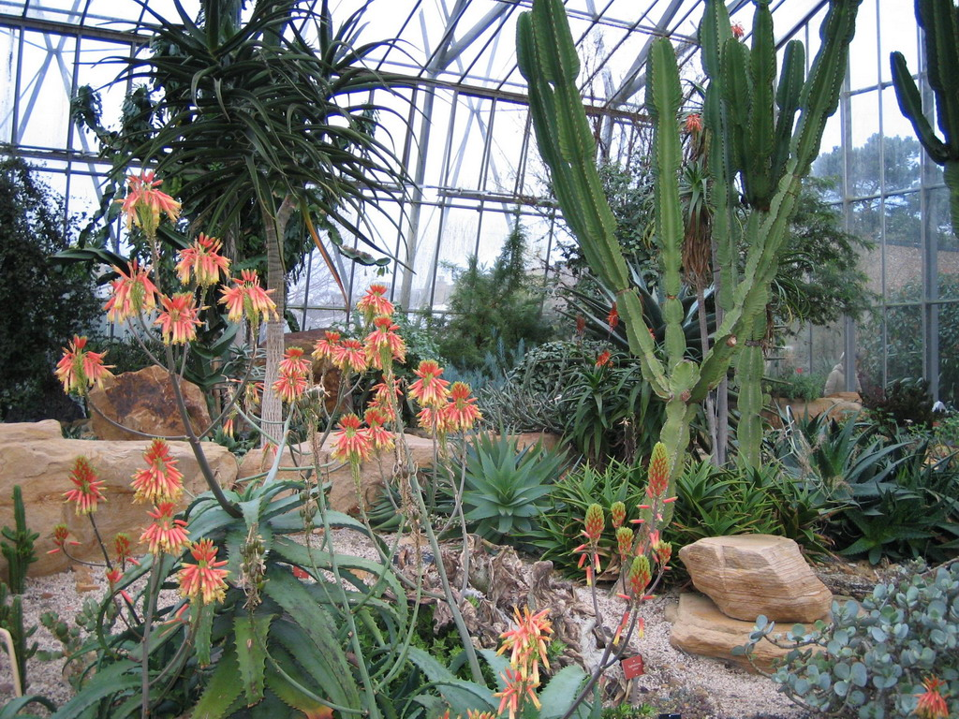

Slide 39
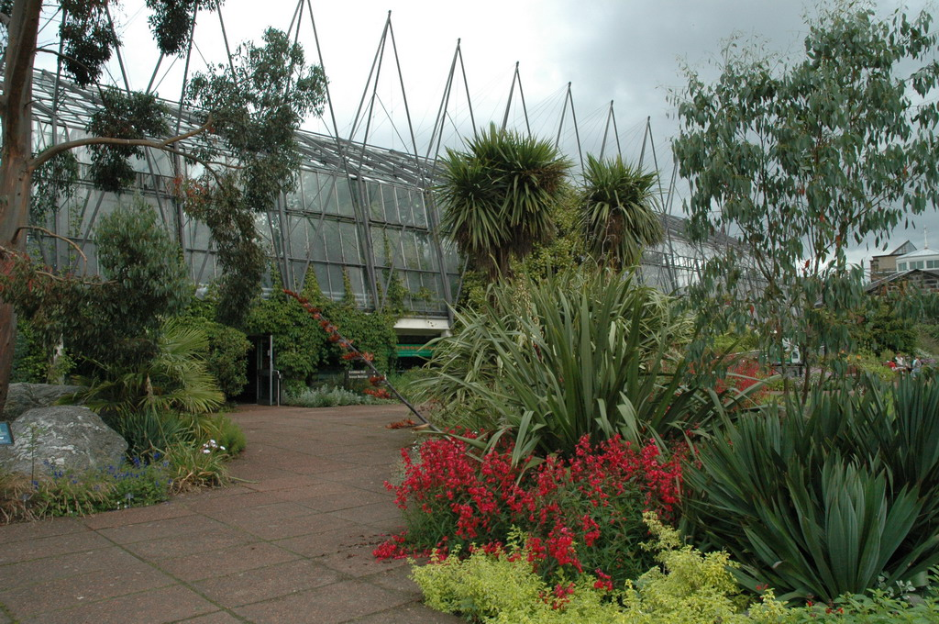

Slide 40
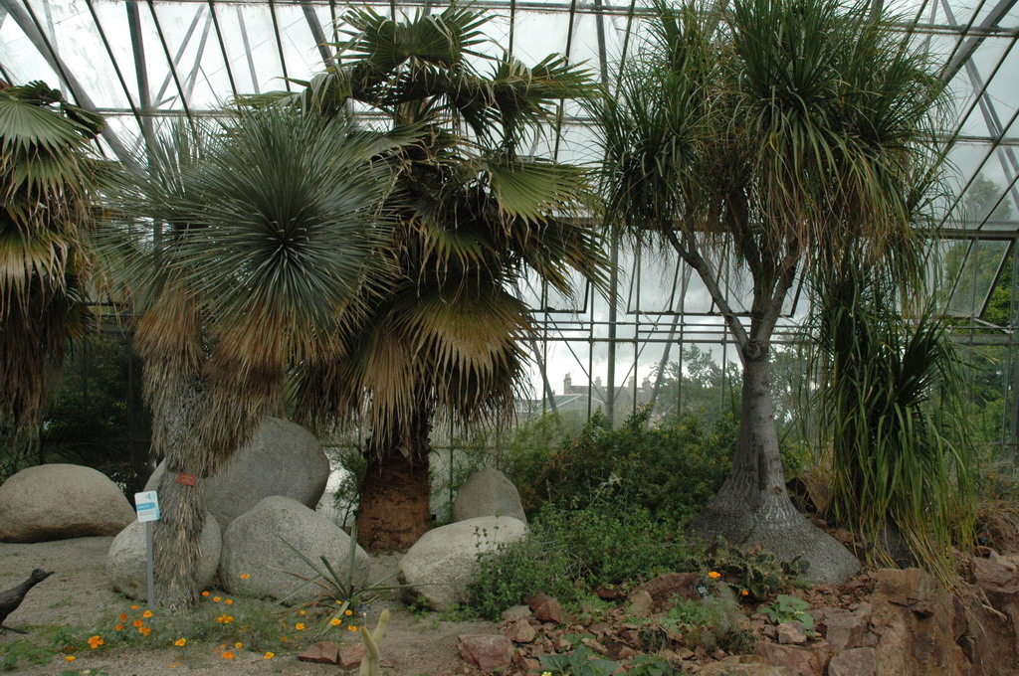

Slide 41
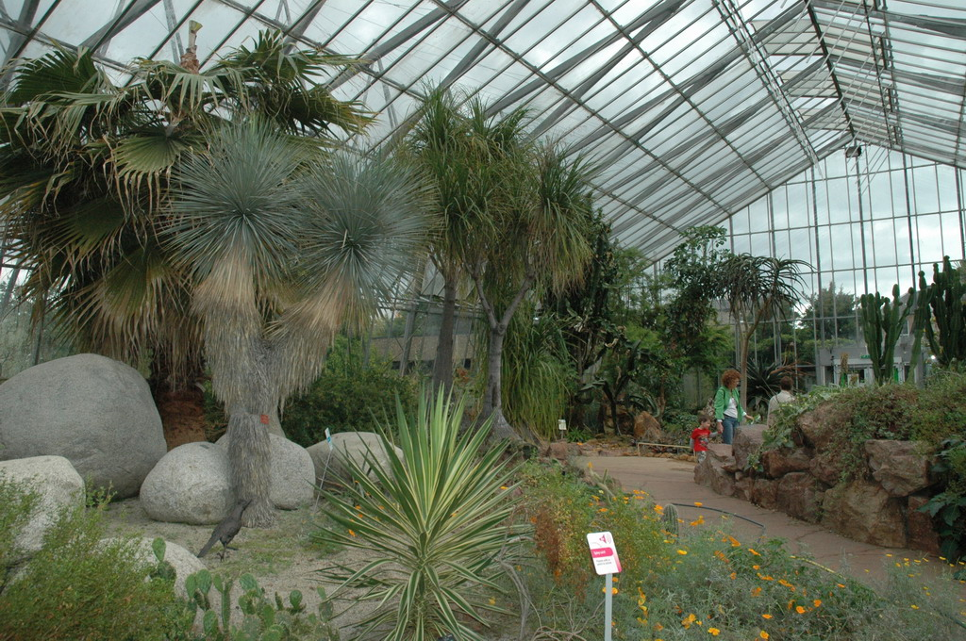

Slide 42
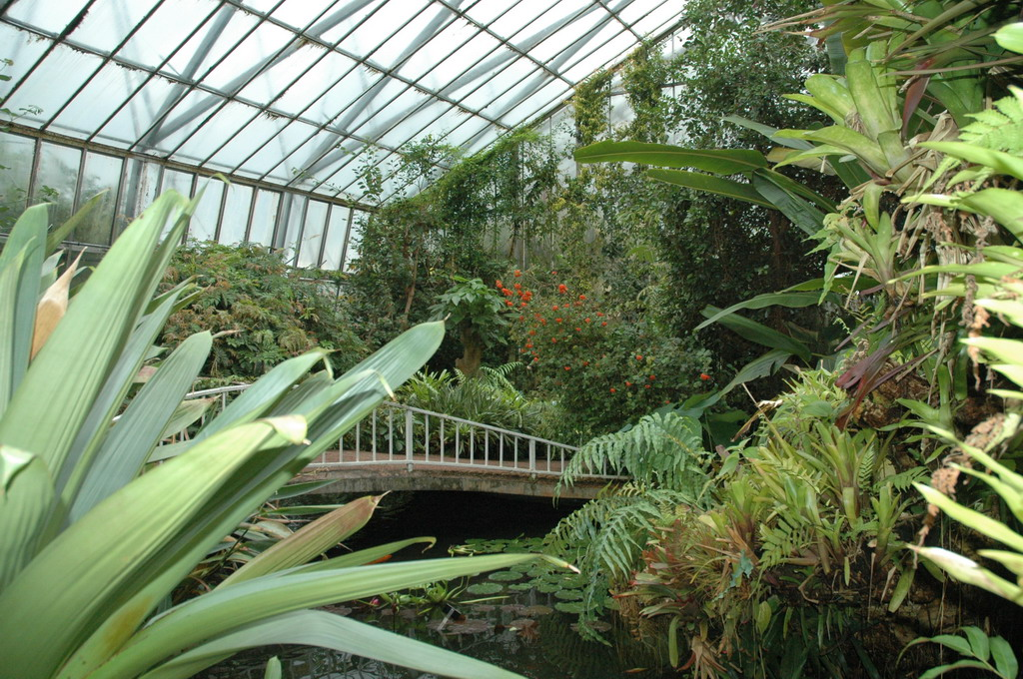

Slide 43
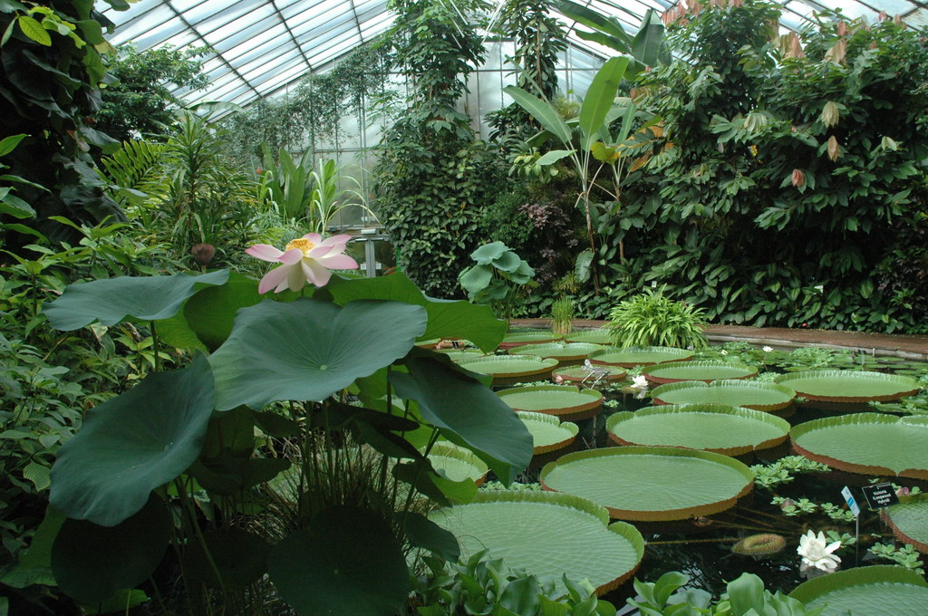

Slide 44
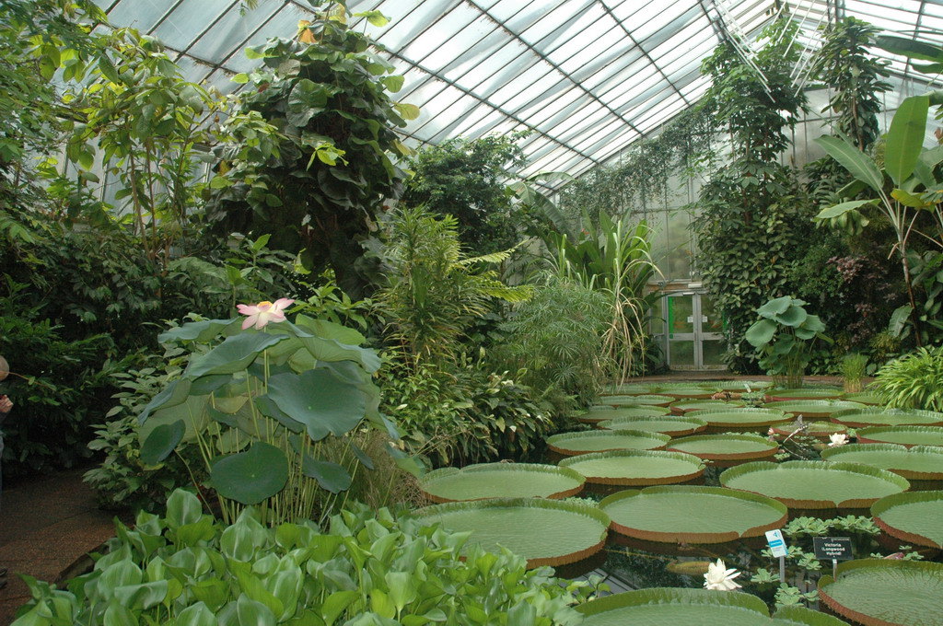

Slide 45
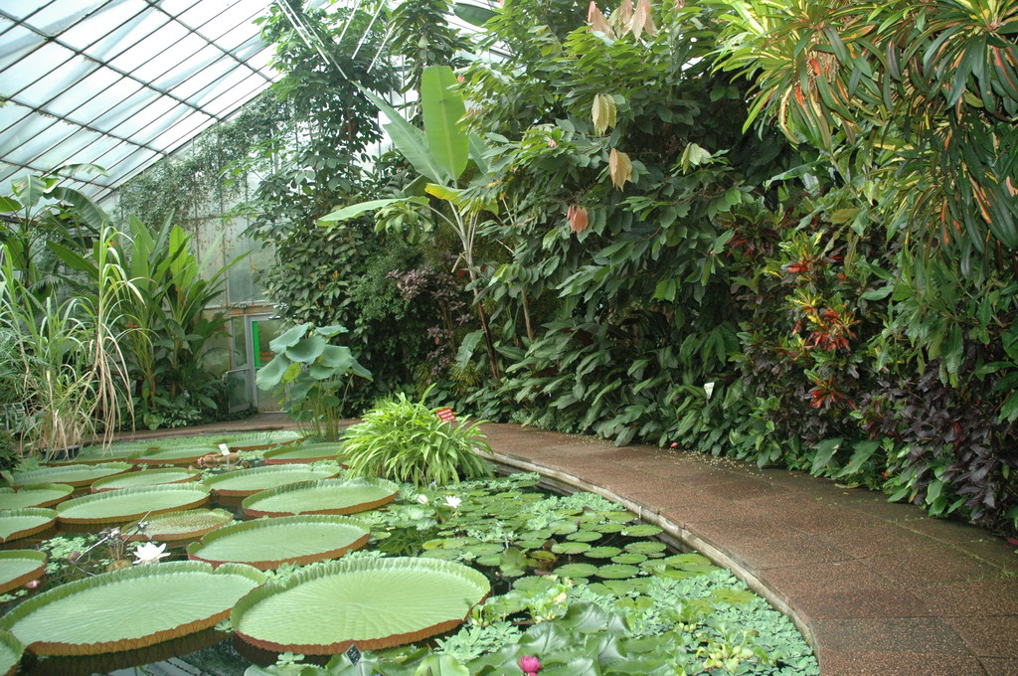

Slide 46
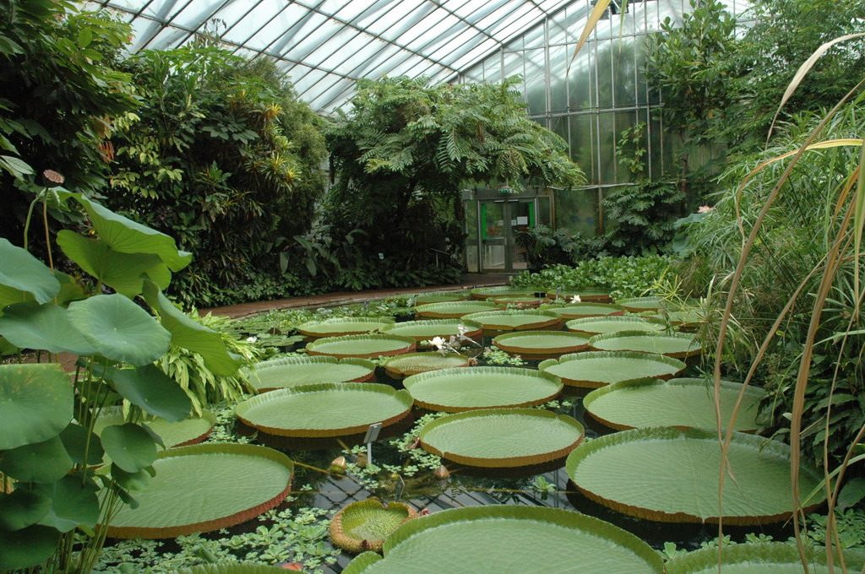

Slide 47
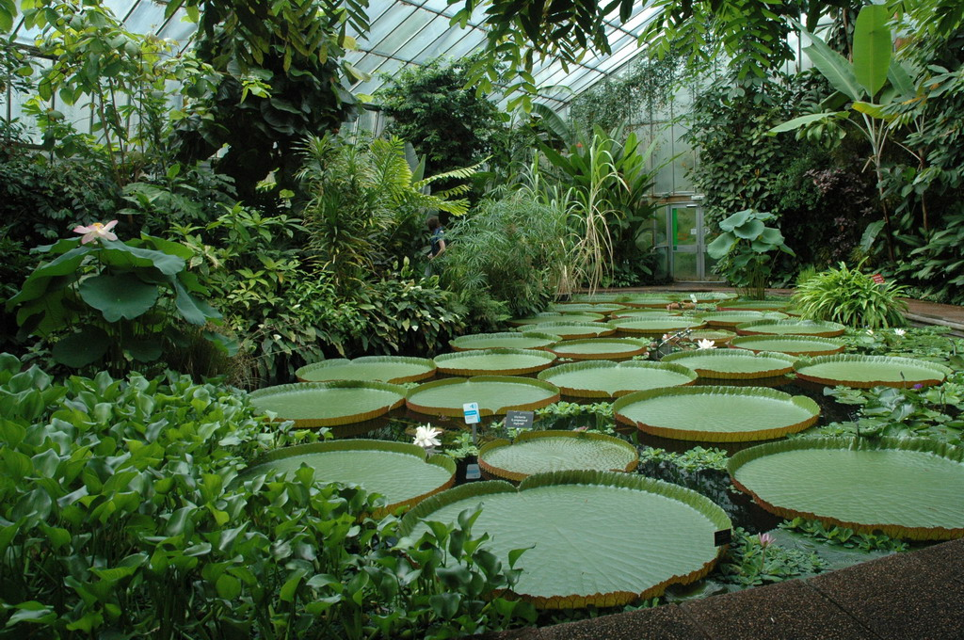

Slide 48
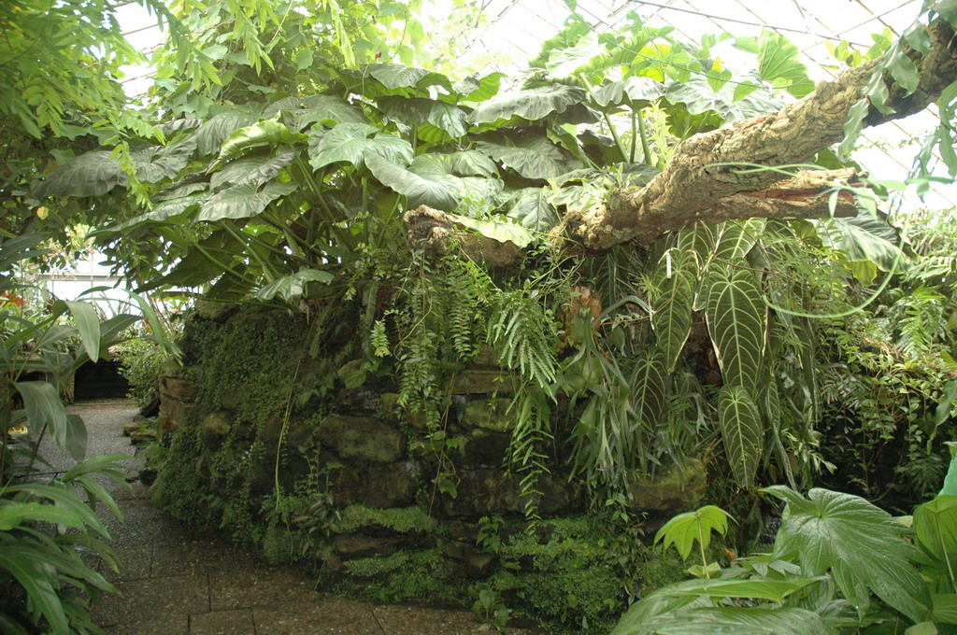

Slide 49
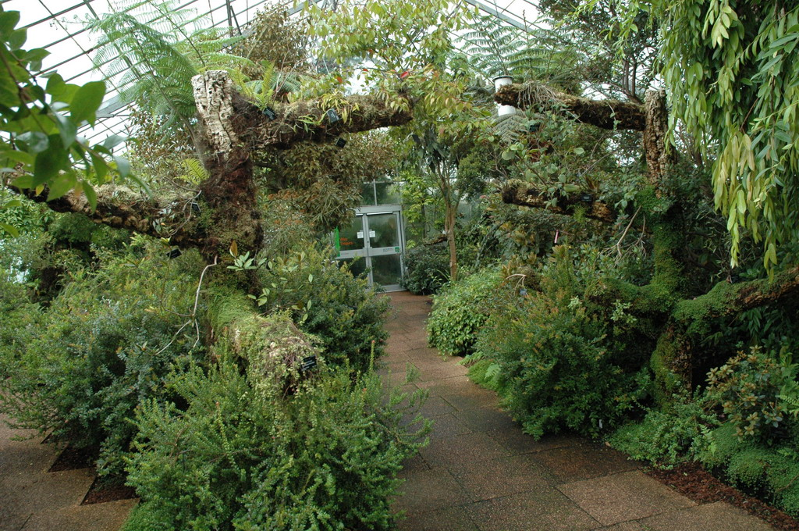

Slide 50
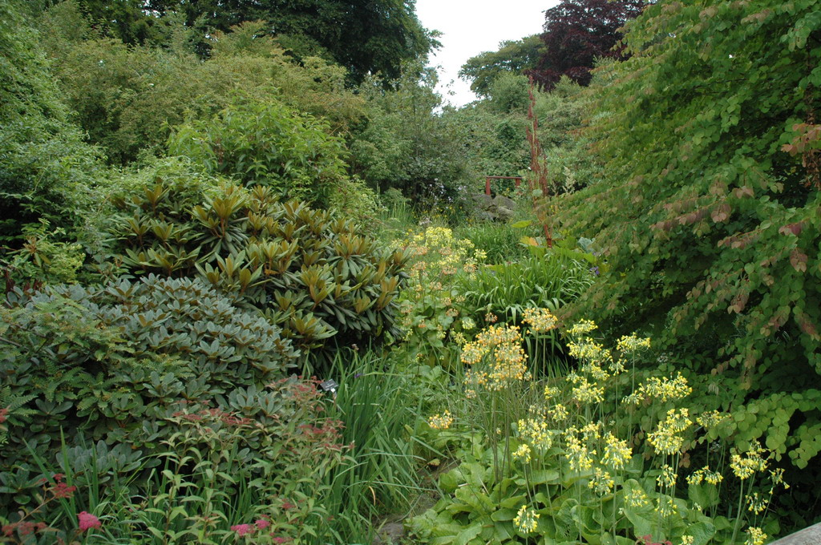
Notes:
Plantas de China.-Primulas

Slide 51
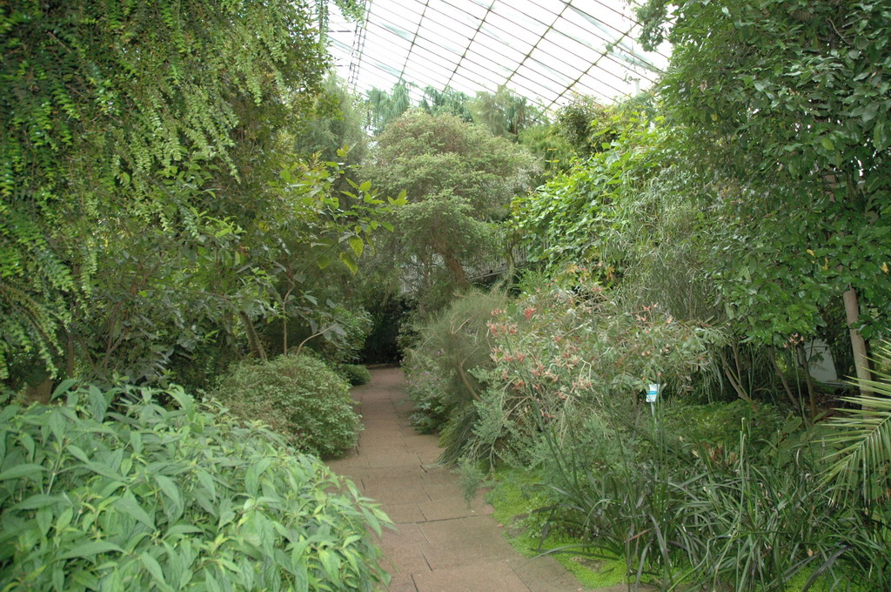

Slide 52
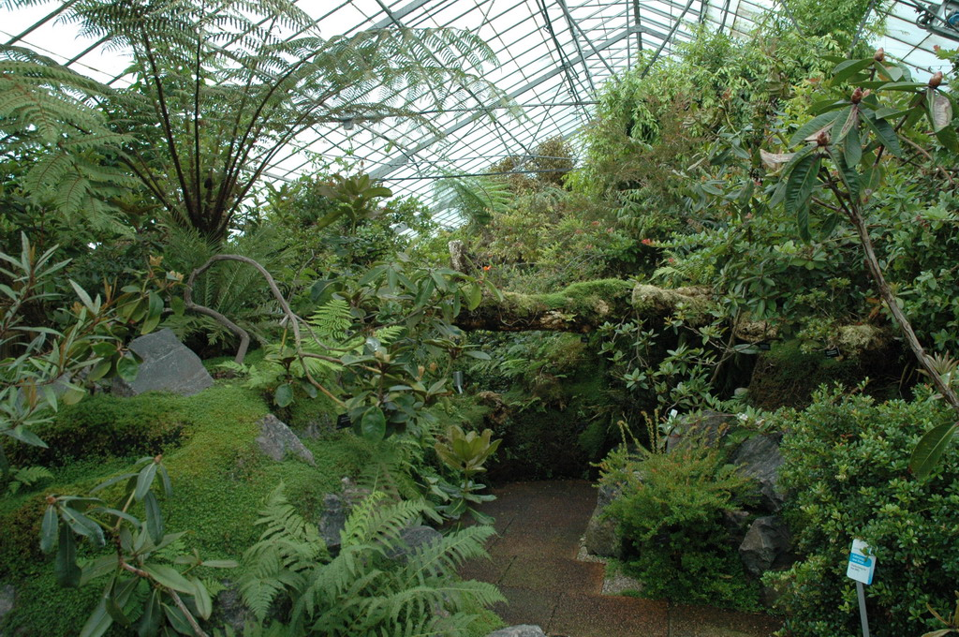

Slide 53
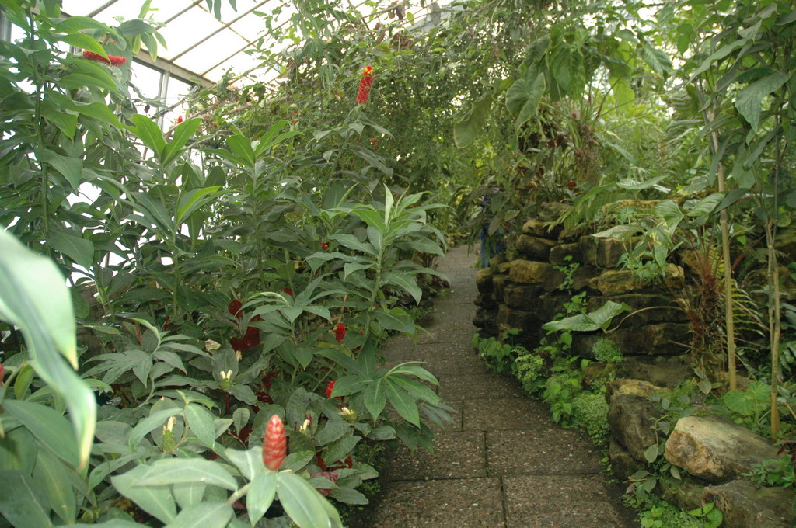

Slide 54
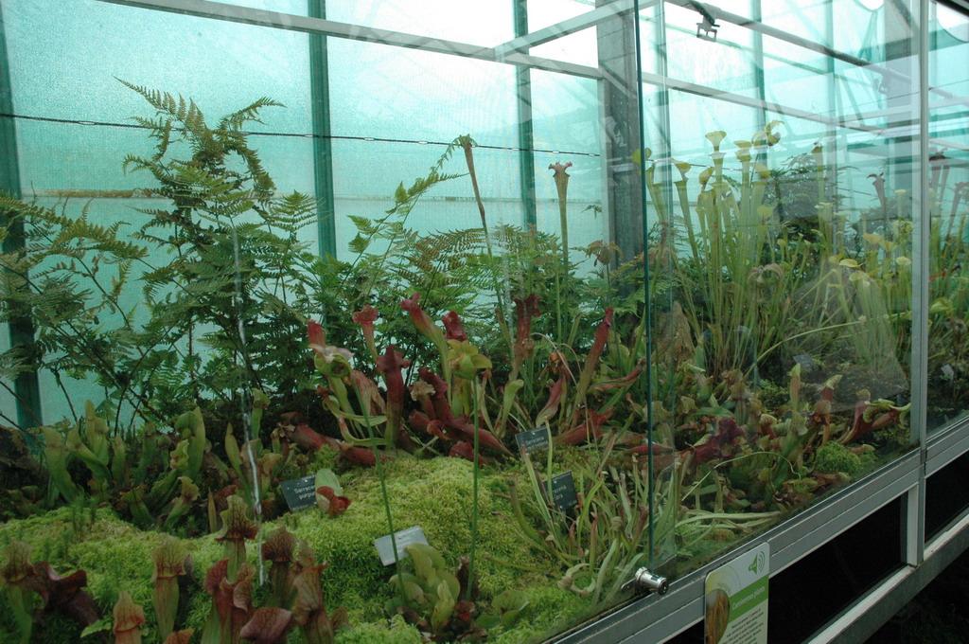
Notes:
Carnivorous plants

Slide 55
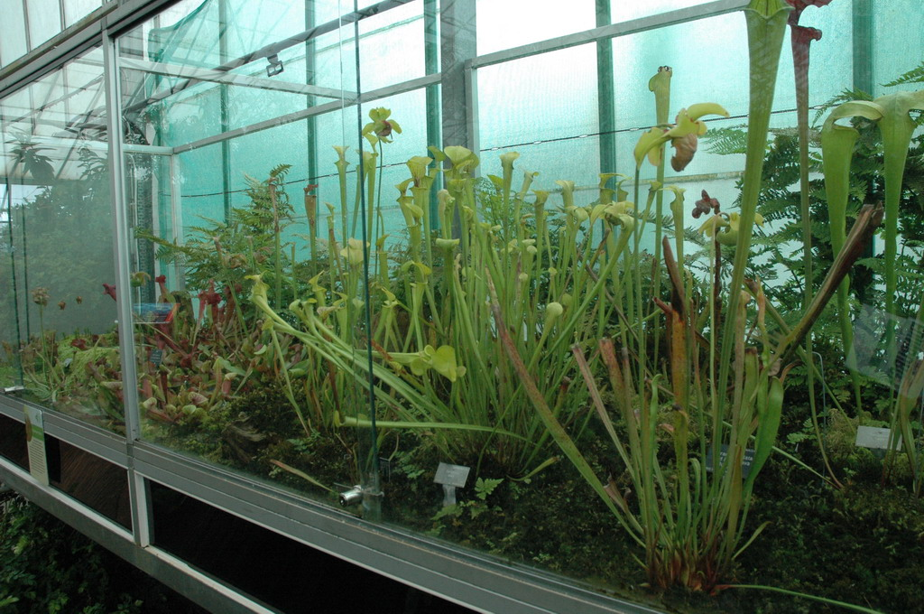
Notes:
Plantas carnivoras

Slide 56
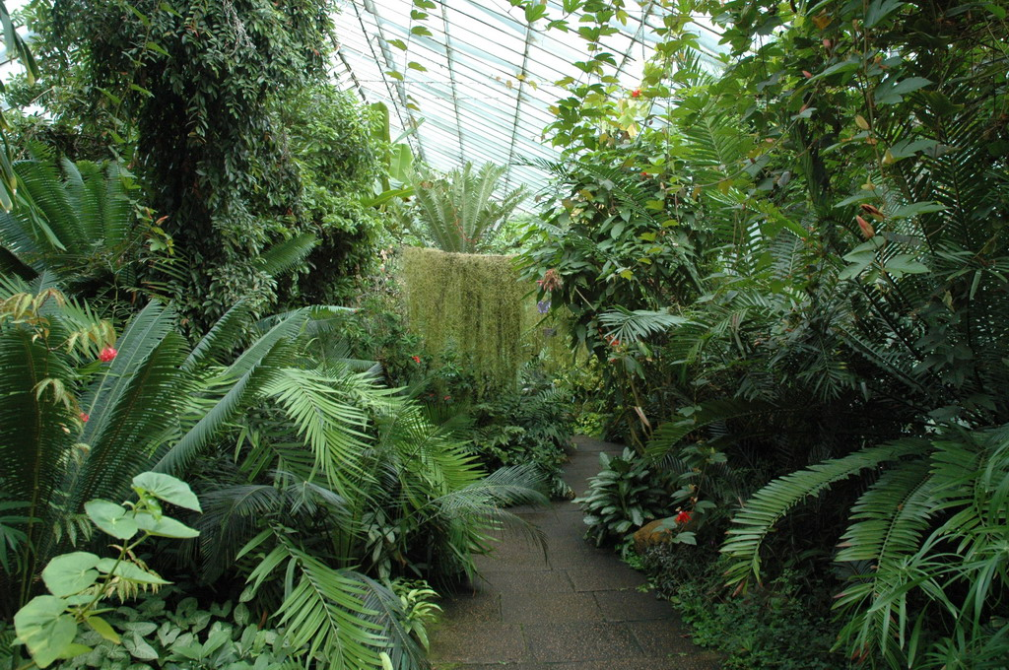

Slide 57
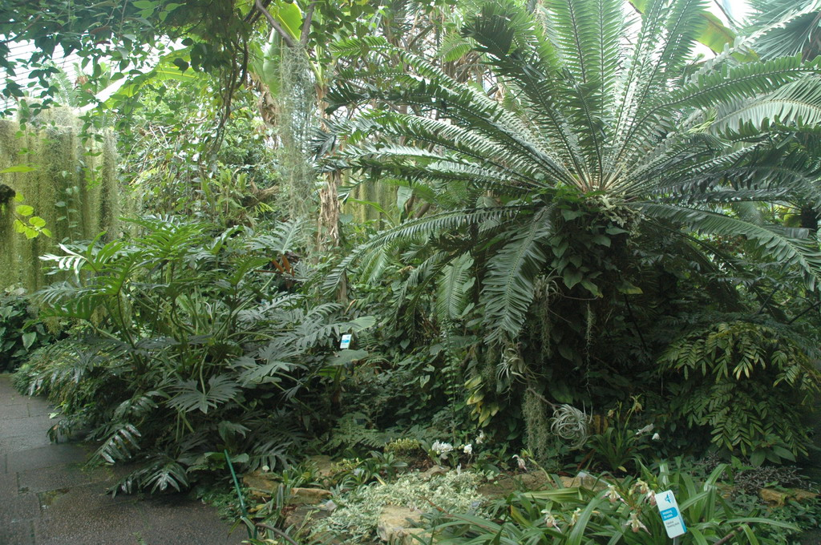

Slide 58
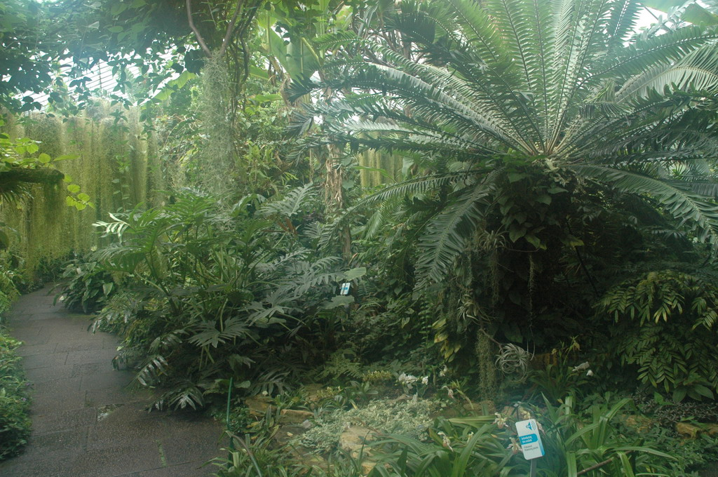

Slide 59
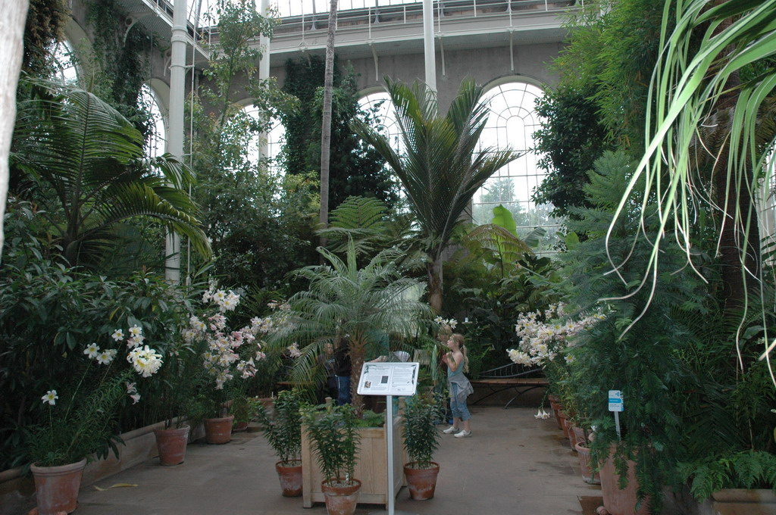

Slide 60

Notes:
Acalypha hispida

Slide 61

Notes:
Ginger spec.

Slide 62

Notes:
Allamanda

Slide 63

Notes:
Fern Conservatory

Slide 64

Notes:
Fern Conservatory

Slide 65

Notes:
Mediterranean Conservatory

Slide 66

Notes:
Fern Conservatory

Slide 67

Notes:
Fern Conservatory

Slide 68


Slide 69


Slide 70

Notes:
Conservatory

Slide 71


Slide 72


Slide 73


Slide 74


Slide 75


Slide 76

Notes:
Betula pendula

Slide 77

Notes:
Plantas de China

Slide 78

Notes:
Plantas de China

Slide 79

Notes:
Pet Garden

Slide 80

Notes:
Pet garden

Slide 81

Notes:
Pet Garden

Slide 82


Slide 83


Slide 84


Slide 85


Slide 86


Slide 87


Slide 88

Notes:
Queen´s Garden._

Slide 89


Slide 90


Slide 91

Notes:
Liriodendron tulipifera

Slide 92

Notes:
Gunnera manicata

Slide 93

Notes:
Queen´s Garden.-Hebe_

Slide 94

Notes:
Rock Garden

Slide 95

Notes:
Rock Garden

Slide 96


Slide 97


Slide 98


Slide 99


Slide 101


Slide 102


Slide 103

Notes:
Rock Garden

Slide 104

Notes:
Rock Garden

Slide 105

Notes:
Rock Garden

Slide 106


Slide 107

Notes:
Rock Garden

Slide 108

Notes:
Rock Garden

Slide 109

Notes:
Rock Garden

Slide 110

Notes:
Rock Garden

Slide 111

Notes:
Rock Garden

Slide 112
Notes:
Rock Garden

Slide 113

Notes:
Rock Garden

Slide 114

Notes:
Rock Garden

Slide 115


Slide 116

Notes:
Rock Garden

Slide 117

Notes:
Rock Garden

Slide 118

Notes:
Rock Garden

Slide 119

Notes:
Plantas de China

Slide 120

Notes:
Queen´s Mother´s Memorial Garden

Slide 121

Notes:
Queen´s Mother´s Memorial Garden

Slide 122

Notes:
Rock Garden

Slide 123

Notes:
Rock Garden

Slide 124

Notes:
Rock Garden

Slide 125

Notes:
Rock Garden

Slide 126


Slide 127

Notes:
Demo Garden

Slide 128


Slide 129


Slide 130


Slide 131


Slide 132


Slide 133


Slide 134


Slide 135


Slide 136


Slide 139


Slide 140


Slide 141


Slide 142


Slide 143


Slide 144


Slide 145


Slide 146


Slide 147


Slide 148


Slide 149


Slide 150


Slide 151


Slide 152


Slide 153


Slide 154


Slide 155


